Slide 1

05. modul
Felderítés
Kali Linux alatt
Engedélyezett célterület → host discovery → nmap → web/DNS nyomok → riport
gyakorlati modul
05. modul | Felderítés Kali Linux alatt
01
Notes:
Nyitás: hangsúlyozd, hogy ez a modul nem a véletlen parancspróbálgatásról szól, hanem szabályos, dokumentált felderítésről.

Slide 2

Miért fontos a felderítés?
Nem az exploitolásnál kezdődik a szakmai munka.
A jó felderítés olyan, mint egy rendszergazdai térkép — csak támadói szemszögből.
mit lát egy külső vizsgáló?
mely eszközök és szolgáltatások érhetők el?
mi az, ami feleslegesen látszik?
mit kell dokumentálni bizonyítékként?
kulcs: térképezés + értelmezés
05. modul | Felderítés Kali Linux alatt
02

Slide 3

A felderítés nem egy parancslista
A sorrend többet számít, mint az eszköz neve.
óraüzenet: először gondolkodunk, aztán mérünk
05. modul | Felderítés Kali Linux alatt
03

Slide 4
Scope: mit szabad vizsgálni?
A technikai munka előtt a határok legyenek tiszták.
ENGEDÉLYEZETT
• kijelölt labor VLAN
• célgépek IP-listája
• megadott időablak
• mentett bizonyítékok
TILOS / KIZÁRT
• internetes célpontok
• teljes iskolai hálózat
• jelszótörés engedély nélkül
• túlterhelő scan
Tanári mondat: „Ha nem tudod bizonyítani, hogy engedélyed van rá, akkor nem scanneljük.”
05. modul | Felderítés Kali Linux alatt
04

Slide 5

Órai küldetés
A rendszergazda biztonsági leltárt kér a laborkörnyezetről.
azonosítsd a saját Kali géped hálózati helyzetét
keress élő hosztokat a megadott tartományban
vizsgáld meg célzottan a nyitott portokat
web/DNS nyomok alapján írj rövid következtetést
készíts bizonyítékokkal alátámasztott mini riportot
mkdir -p ~/recon-lab/{notes,reports,screenshots}
ip -br a
ip route
nem „találtam valamit” → bizonyítottam és értelmeztem
05. modul | Felderítés Kali Linux alatt
05

Slide 6
Saját helyzet tisztázása
A Kali gépünk is a vizsgálat része: interfész, IP, útvonal, DNS.
ip -br address
ip route
resolvectl status
ip neigh
melyik interfész a labor?
milyen IP-t kaptál?
merre van a gateway?
milyen DNS-t használsz?
látszik-e már ARP szomszéd?
Mini feladat: rajzold fel 2 percben, hogy a Kali honnan hova tud eljutni.
05. modul | Felderítés Kali Linux alatt
06

Slide 7
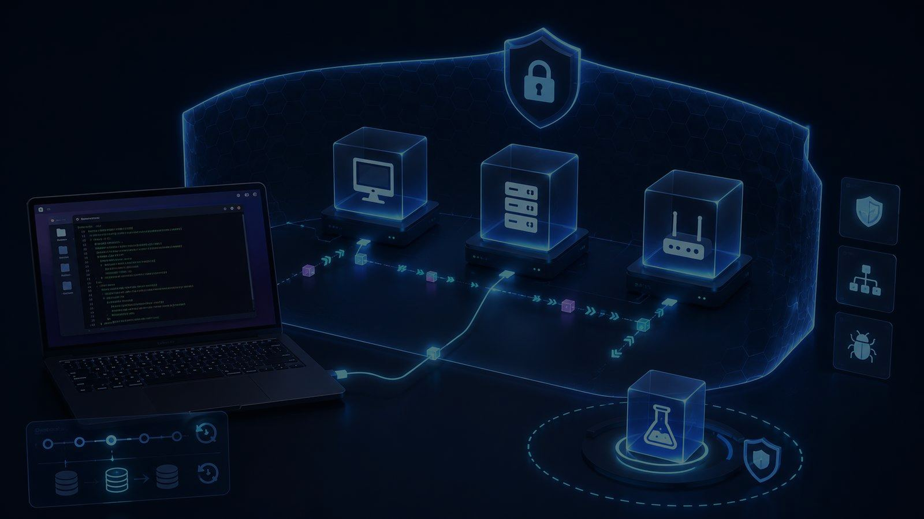
Passzív és aktív felderítés
Mindkettő értékes, de más a kockázata.
PASSZÍV
Nem szólítjuk meg közvetlenül a célt.
Példák: dokumentumok, DNS adatok, webes nyomok, korábbi információk.
AKTÍV
A célhálózat válaszait mérjük.
Példák: ping, arp-scan, nmap, curl, whatweb. Csak engedéllyel.
A modulban aktív felderítést végzünk – kizárólag laborban.
05. modul | Felderítés Kali Linux alatt
07

Slide 8

Host discovery: kik vannak a hálózaton?
Először élő gépeket keresünk, nem szolgáltatásokat.
sudo arp-scan --localnet
sudo netdiscover -i eth0 -r 192.168.56.0/24 -P
nmap -sn 192.168.56.0/24
arp-scan: gyors helyi L2 leltár
netdiscover: látványos, könnyen érthető
nmap -sn: IP-tartomány gyors felmérése
eredmény: IP + MAC + gyártói nyom
Leadandó: élő gépek táblázata
05. modul | Felderítés Kali Linux alatt
08

Slide 9
Nmap lépcsőzetesen
Ne mindent egyszerre. Kevesebb zaj, jobb értelmezés.
1
2
3
4
5
hostok
top portok
célportok
verzió
mentés
nmap -sn 192.168.56.0/24
nmap --top-ports 20 <IP>
nmap -sV --version-light -p 22,80 <IP>
nmap -oA reports/target01 <IP>
05. modul | Felderítés Kali Linux alatt
09

Slide 10

Port ≠ szolgáltatás ≠ kockázat
A felderítés értelmezés nélkül csak számhalmaz.
22/tcp
open
ssh
Távoli adminisztráció nyoma
80/tcp
open
http
Webes támadási felület
445/tcp
open
microsoft-ds
Fájlmegosztási felület
Következő kérdés: miért kell ennek látszania?
05. modul | Felderítés Kali Linux alatt
10

Slide 11
Egyszerű, látványos Kali eszközök
Ezek jól mutathatók projektoron is.
arp-scan
élő eszközök listája helyi hálózaton
netdiscover
gyors hálózatfelderítés
whatweb
webtechnológiai ujjlenyomat
xsltproc
nmap XML → HTML riport
sudo arp-scan --localnet
whatweb http://<IP>/
xsltproc /usr/share/nmap/nmap.xsl scan.xml > scan.html
05. modul | Felderítés Kali Linux alatt
11

Slide 12
Laborgyakorlat 1: saját Kali + scope
Cél: szabályosan elkezdeni a munkát és létrehozni a mappastruktúrát.
mkdir -p ~/recon-lab/{notes,reports,screenshots}
ip -br a | tee ~/recon-lab/notes/interfaces.txt
ip route | tee ~/recon-lab/notes/routes.txt
írd fel a célhálózatot
készíts saját topológia-vázlatot
ne indíts scan-t, amíg nincs scope
a jegyzetet mentsd a recon-lab mappába
Leadandó: scope + saját hálózati helyzet
05. modul | Felderítés Kali Linux alatt
12

Slide 13
Laborgyakorlat 2: élő gépek keresése
A cél nem a gyorsaság, hanem a pontos leltár.
sudo arp-scan --localnet | tee reports/arp.txt
sudo netdiscover -i eth0 -r <HALOZAT>/24 -P | tee reports/netdiscover.txt
nmap -sn <HALOZAT>/24 -oA reports/hosts
Összehasonlítás:
melyik eszköz mit talált?
van eltérés?
MAC alapján mi lehet az eszköz?
mi lehet téves pozitív?
Leadandó: IP / MAC / gyártó / megjegyzés
05. modul | Felderítés Kali Linux alatt
13

Slide 14
Laborgyakorlat 3: szolgáltatásfelderítés
Csak a megtalált gépeken, csak indokolt mélységben.
nmap --top-ports 30 <IP> -oA reports/top30
nmap -sV --version-light -p <PORTOK> <IP> -oA reports/services
milyen portok vannak nyitva?
mi a szolgáltatás neve?
mennyire biztos a verzió?
van-e olyan, ami nem kellene hogy látszódjon?
Tanári fókusz: ne „mindent scannelünk”, hanem mérünk → értelmezünk → következtetünk.
05. modul | Felderítés Kali Linux alatt
14

Slide 15
DNS és webes nyomok
Ez már előkészíti a későbbi webbiztonsági modult.
dig academy.lab A
dig -x <IP>
curl -I http://<IP>/
curl http://<IP>/robots.txt
whatweb http://<IP>/
HTTP fejlécek
robots.txt / sitemap.xml
technológiai nyomok
belső nevek / reverse DNS
verziók óvatos értelmezése
whatweb: egyszerű és látványos demonstráció
05. modul | Felderítés Kali Linux alatt
15

Slide 16
Bizonyíték = újraellenőrizhető eredmény
A jó riportban nem csak állítás van, hanem bizonyíték is.
dátum és idő
célhálózat
használt parancs
mentett kimenet neve
rövid értelmezés
következő javasolt vizsgálat
nmap -sV --top-ports 50 -oA reports/lab-scan <IP>
date >> notes/timeline.txt
cp reports/lab-scan.nmap evidence/
ADAT → ÉRTELMEZÉS → JELENTÉS
05. modul | Felderítés Kali Linux alatt
16

Slide 17

Mini CTF: 5 flag felderítéssel
Nem exploit, nem támadás — csak figyelmes információgyűjtés.
FLAG{...}
A flagek megtalálásához nem kell jelszót törni és nem kell exploitot futtatni. Csak fegyelmezett felderítés kell.
robots.txt
HTML forrás
HTTP header
sitemap.xml
WhatWeb nyom
játékos, de szakmai
05. modul | Felderítés Kali Linux alatt
17

Slide 18
Csoportmunka: felderítési döntések
Minden csapat más célgépet kap, de ugyanazt a módszert követi.
1
2
3
4
5
scope
hostok
portok
web/DNS
riport
Végén 2 perces csapatbeszámoló: „mit találtunk, miből következtettünk, mit javaslunk?”
05. modul | Felderítés Kali Linux alatt
18

Slide 19
Tipikus kezdő hibák
Ezekre érdemes órán külön rákérdezni.
HIBA
• scope nélkül scan
• teljes /16 tartomány
• túl sok kapcsoló egyszerre
• nincs mentett kimenet
• eredmény = másolt terminál
JÓ GYAKORLAT
• pontos engedély
• kicsi célterület
• lépcsőzetes vizsgálat
• -oA / jegyzet / screenshot
• következtetés és javaslat
05. modul | Felderítés Kali Linux alatt
19

Slide 20
Értékelés: nem a legtöbb parancs nyer
Az értékelés a módszert és a gondolkodást méri.
scope betartása
hosztlista pontossága
nmap kimenetek mentése
web/DNS nyomok értelmezése
rövid jelentés minősége
Pontozás
20% scope
20% host lista
25% port + szolgáltatás
15% web/DNS
20% jelentés
A lényeg: kevesebb parancs, több jó következtetés.
05. modul | Felderítés Kali Linux alatt
20

Slide 21
Összefoglalás
Felderítés = engedélyezett térképezés + bizonyíték + értelmezés
scope
hostok
portok
web/DNS
riport
Következő modul: sebezhetőségkeresés — hogyan döntjük el, hogy egy nyom valódi kockázat-e?
05. modul | Felderítés Kali Linux alatt
21

